Slide 1





从“外”到“内”，一场美丽的邂逅
——关于外卖袋及其利用的研究
常州市新北区百丈中心小学——葛茹蕊

Slide 2


一、发现问题
二、整理问题
三、解决问题
四、成果展示

Slide 3


一、发现问题

Slide 4
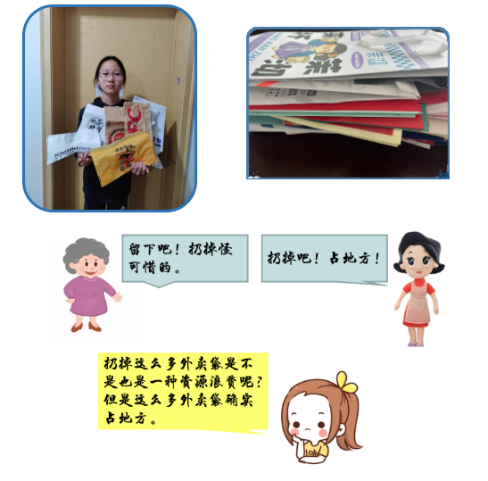
1.问题的产生

Slide 5
二、整理问题

Slide 6
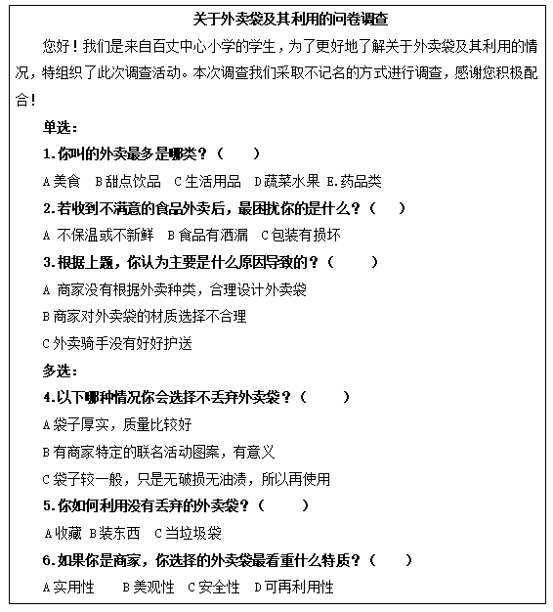

2.问卷调查

Slide 7
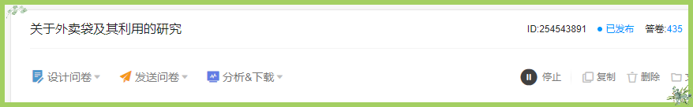
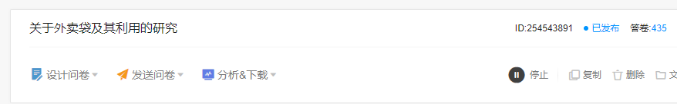
1.分析问卷
根据样本数据分析，我们发现点外卖的生活方式已经走入千家万户，但随之产生的外卖袋的处置和利用也成为普遍的社会问题。商家在选择外卖袋更多的是从材质、实用性、安全性等方面来考虑，而普通消费者并没有选择外卖袋的权利，但外卖袋的处置和后续使用还存在较大的空间。于是，我们研究小组开启了外卖袋及其利用的一系列的研究。

Slide 8


2.确定方向
01
02
03
04
外卖袋的材质
外卖袋的外观
外卖袋的安全性
外卖袋的再利用性

Slide 9
三、解决问题

Slide 10
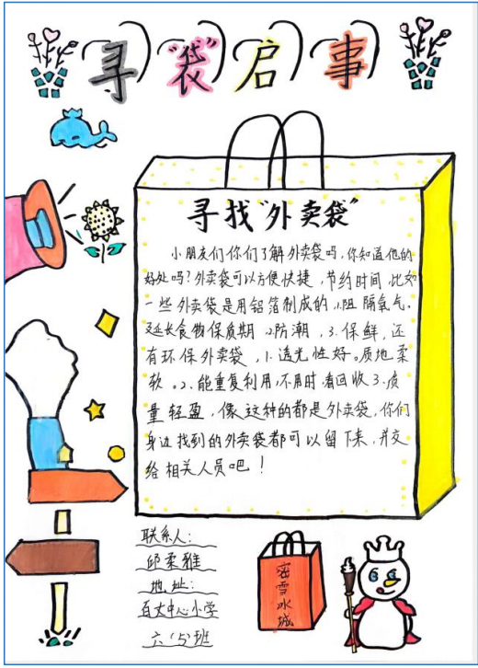
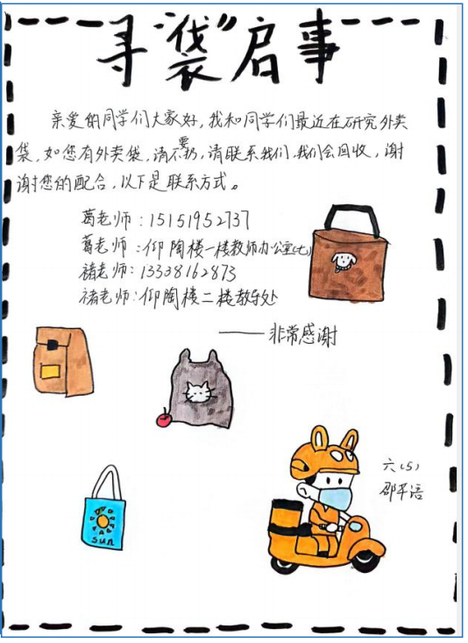
外卖袋大搜寻

Slide 11
1.外卖袋的材质
1
3
4
1
2
观察并分类
查阅资料
采访
小结汇报

Slide 12
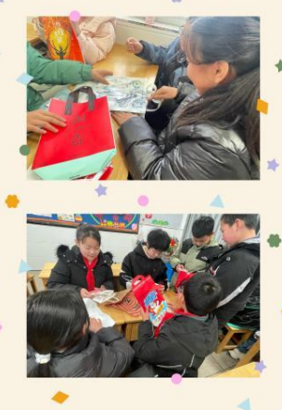
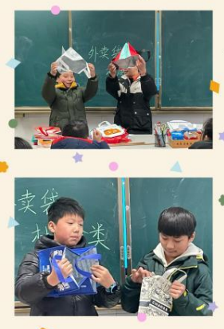
01.观察并分类
我们小组成员们把前期“寻‘袋’启事”活动中搜集到的一堆外卖袋带到班级中，通过用手触摸、用眼观察等形式，和同学们一起进行了分类，并进行了交流分享。

Slide 13
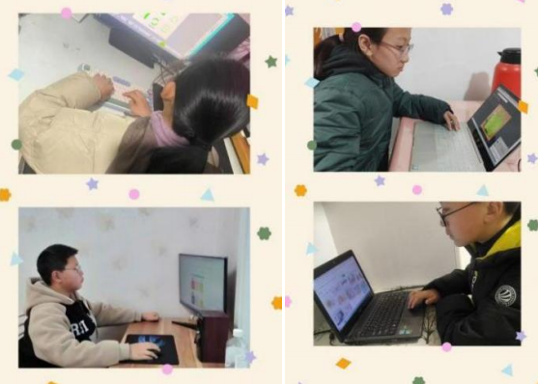
通过“摸、看”等方式，同学们初步把外卖袋子根据材质进行了分类，但是同学们只知道塑料袋、纸袋，其他都不甚了解。我们研究小组为解决同学们的困惑，利用课余时间，通过书本、网络等途径查询相关资料，并且将收集到的有关外卖袋材质的相关信息用不同的方法进行整理，在班级中再次进行了交流分享。
02.查阅资料

Slide 14
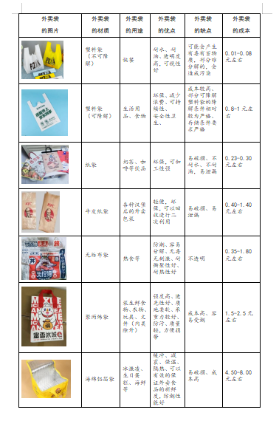
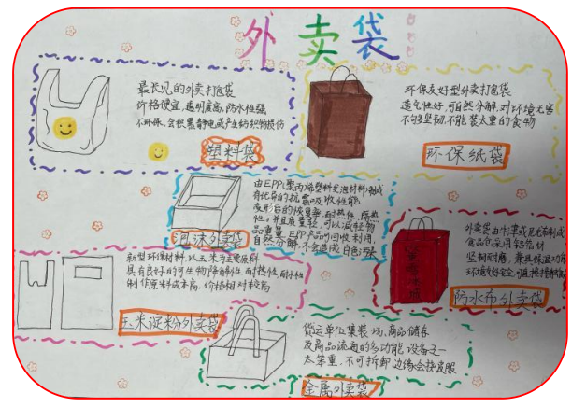
03.资料整理

Slide 15
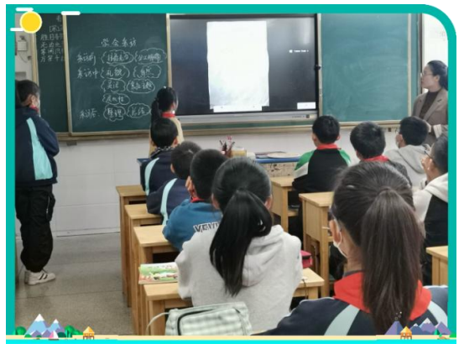
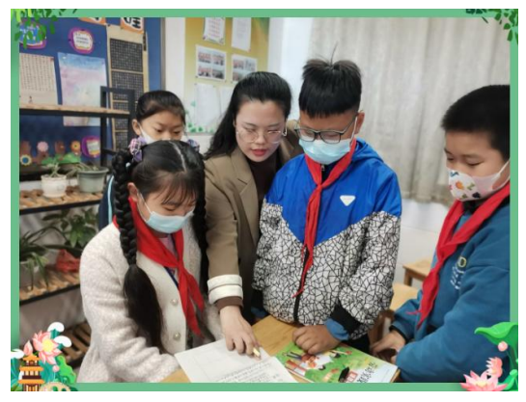
04.采访--采访指导课

Slide 16
1
商家
群体
2
消费者
3
骑手/外卖员

Slide 17
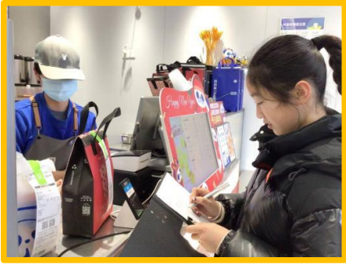
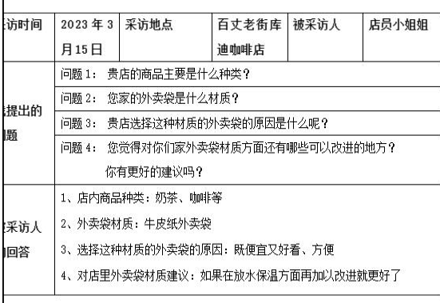

Slide 18
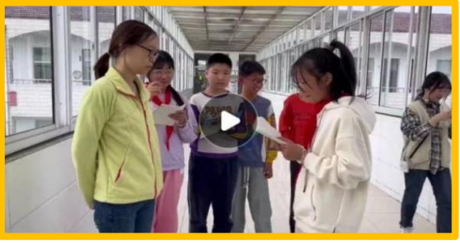
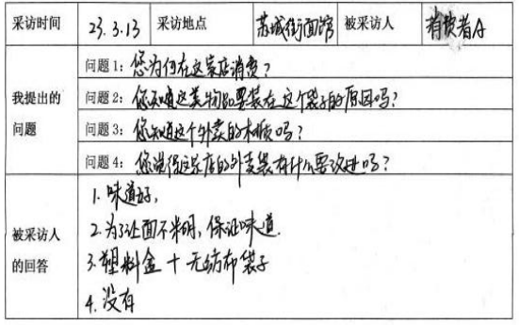

Slide 19
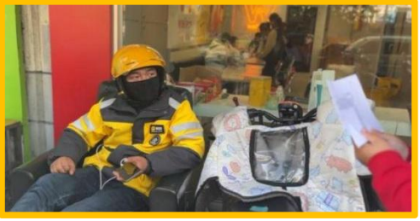
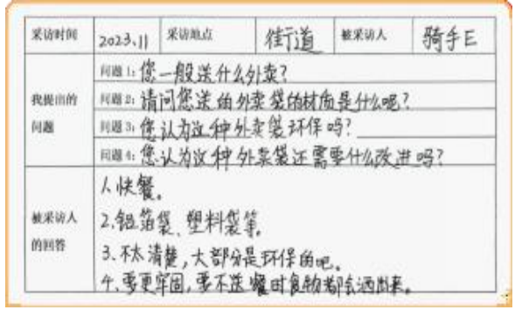

Slide 20
04.采访--采访指导课
05.小组研究收获
邹语笑：
通过查阅资料、采访、调查等方式，我们发现外卖袋的材质种类各异，不同的外卖袋有不同的优点和缺点，成本也是差异巨大。不同的商家在选择不同材质外卖袋的原因主要是成本以及实用性，即能否让自家的产品保温保鲜。而作为我们消费者，更多的是关心这些外卖袋的材质是否安全环保，能不能重复使用，有没有再循环使用的空间。

Slide 21
2.外卖袋的外观
1
3
4
1
2
观察并发现
整理并分类
采访
小结汇报

Slide 22
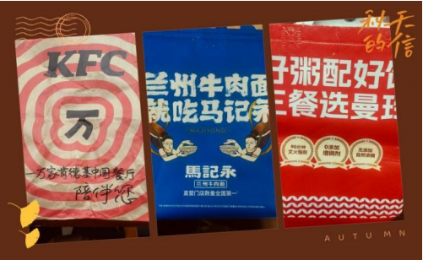
01.观察并发现
我们研究小组对部分外卖袋进行了观察比较，发现外卖袋上的内容设计很丰富，上面主要有产品的名称、吉祥物、特色广告语，还有一些二维码等其他个性化的设计。

Slide 23
02.整理并分类
我们把收集到的外卖袋进行了分类，发现外观设计主要有以下几个元素：
产品名称logo
企业形象（吉祥物）
广告宣传语
企业客服（热线、抖音等）
主推产品
成绩宣传
联名
公益
环保标志

Slide 24
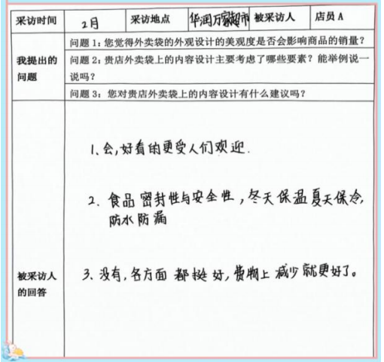
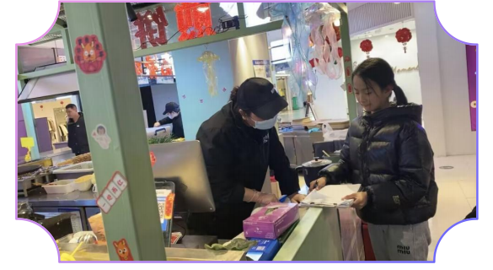
03.采访

Slide 25
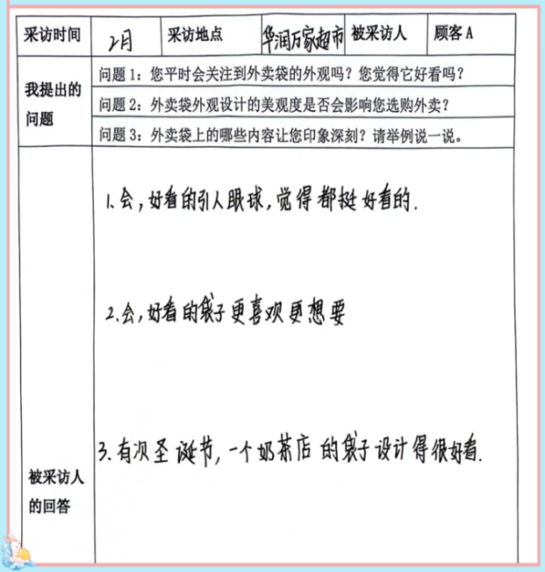
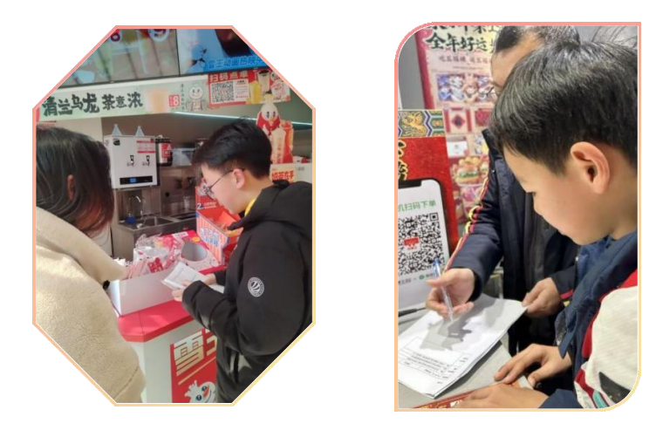
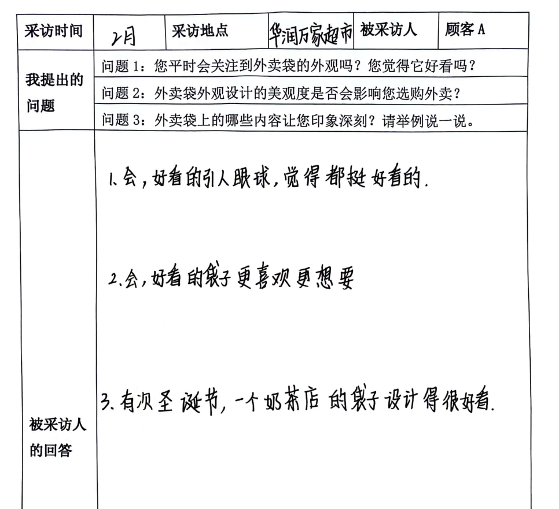

Slide 26
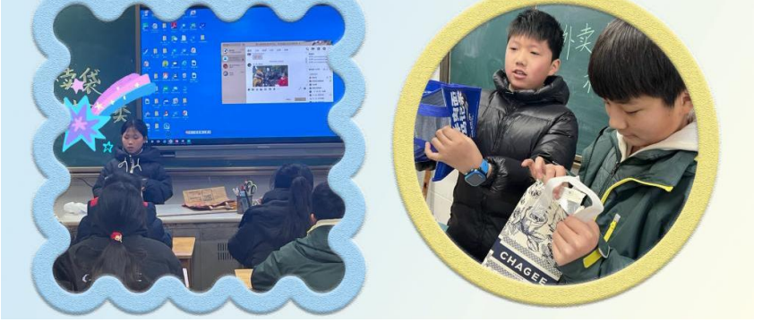
04.小组研究收获
我们发现很多的外卖袋的设计都有着丰富的元素，其中产品名称logo、企业吉祥物形象和广告宣传语占主要部分，这是处于商家对企业文化的宣传以及通过广告效应拉动消费需求的考虑。有些商家还会选择联名等方式宣传自身产品，借助品牌效应吸引顾客眼球，提高顾客的购买欲望，增加自身产品的销量。

Slide 27
3.外卖袋的安全性
1
3
4
1
2
观察并发现
查阅并整理
实验并采访
小结汇报

Slide 28
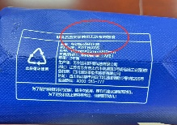
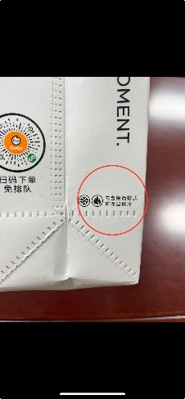
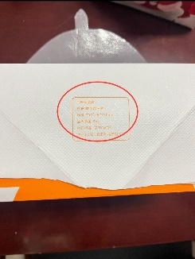
01.观察并发现

Slide 29
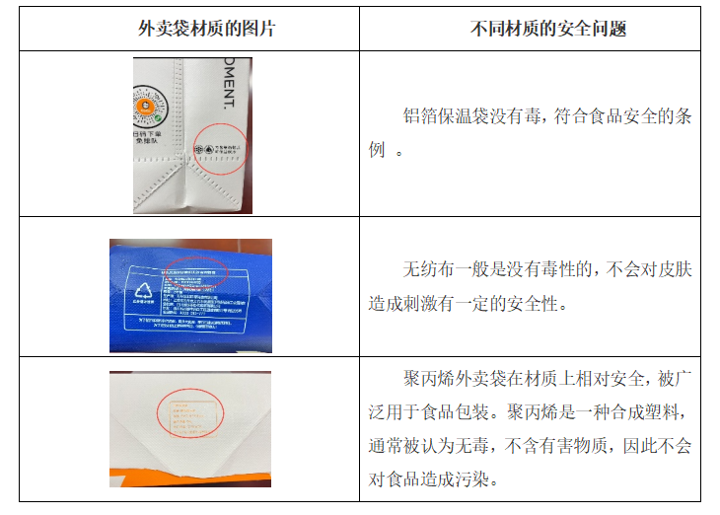
02.查阅并整理
查阅并整理

Slide 30
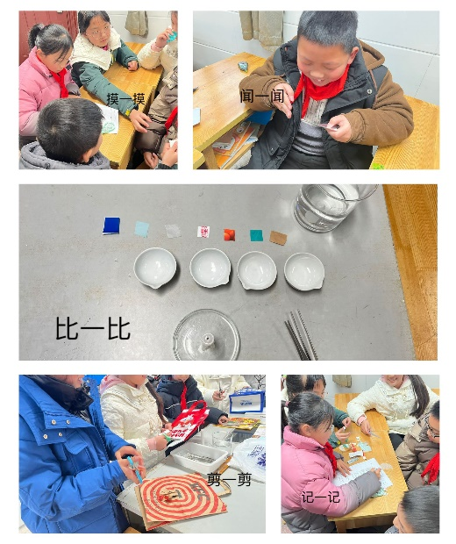
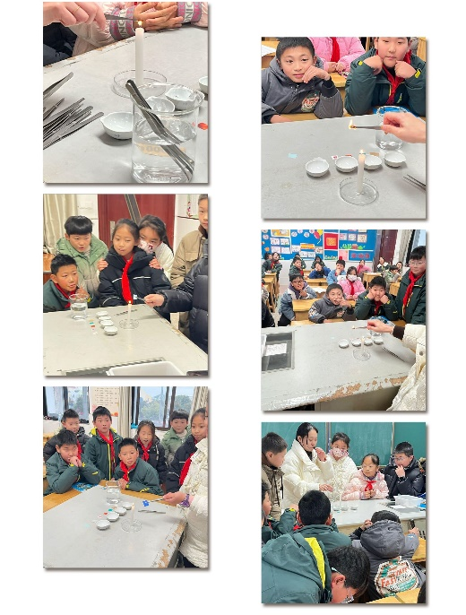
我们请教了科学黄老师。
黄老师将我们分成了几个小组，进行实物观察。看一看厚度、摸一摸表面、闻一闻味道、摩擦后听一听声音，猜想其燃烧后是否存在安全隐患，大家各抒己见。激烈的讨论过后，我们正式进入实验，将7种不同材质的外卖袋进行燃烧，探究其现象，从而得出实验结论。
03.实验

Slide 31
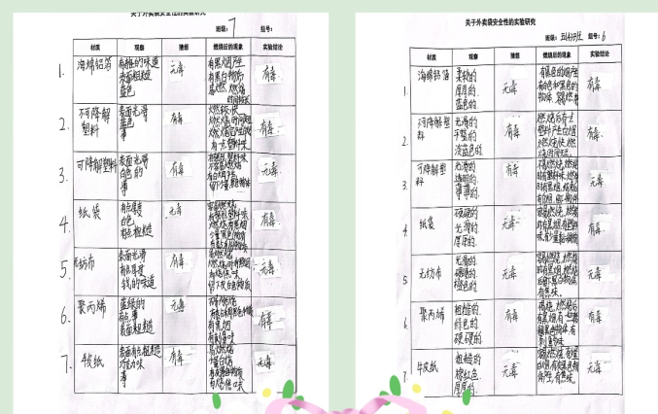
从实验结果可以看出，燃烧后的可降解塑料、纸袋和聚丙烯材质的外卖袋容易产生黑烟且味道刺鼻，存在一定隐患。而无纺布和牛皮纸材质的外卖袋燃烧后相对来说黑烟较少，伴随着烧焦味，无毒性。整个实验过程都令我们大开眼界，懂得了实践出真知的道理。

Slide 32
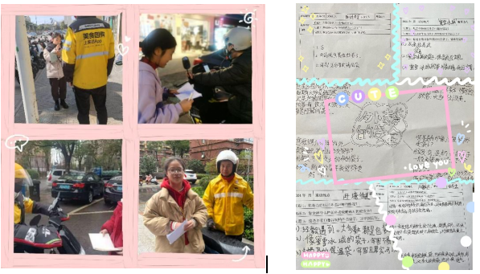
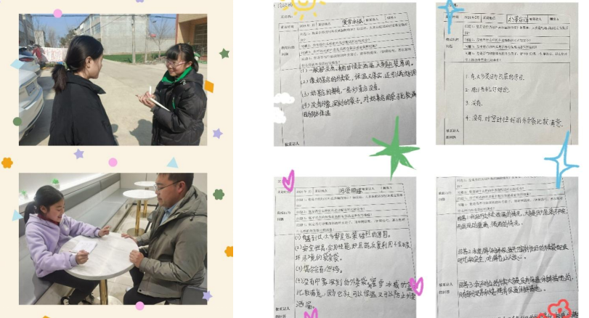
04.采访顾客和外卖员
经采访后我们发现，外卖员经常会遇到外卖洒漏的情况，认为大部分是由于外卖袋没有进行很好地密封，由此也影响了送外卖的进程；偶有遇到商品因外卖袋保温措施不当，餐品失温的情况，而被顾客投诉。
顾客也有因为外卖包装不严实，导致餐品出现溢漏、倾洒的情况；而且点的外卖大多没有保温保鲜的措施，没有得到很好的体验，从而降低了对商品的满意程度。

Slide 33
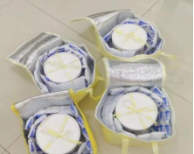
采访顾客和外卖员
05.小组研究收获
依据以上研究，我们发现外卖袋的安全性必须满足以下三点需求：
1）保证外卖袋无毒
2）保障食品的密封性
3）保障食品使用的体验性

Slide 34
4.外卖袋的再利用性
1
3
4
1
2
查阅资料
动手实践
采访
小结汇报

Slide 35
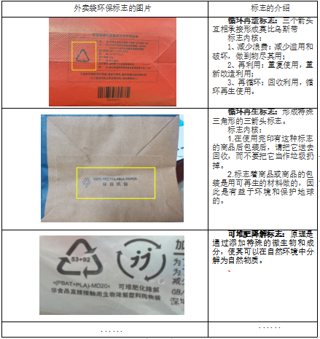
01.查阅并整理
在前期研究外卖袋外观设计的过程中，我们研究小组还发现许多外卖袋上都有环保标志。于是我们重点又对环保标志进行了研究，并通过书本、网络等途径查询相关资料，并且将收集到的有关标志信息制作成表格形式，在班级中交流分享。

Slide 36
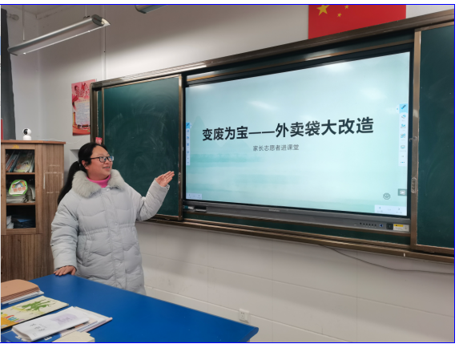
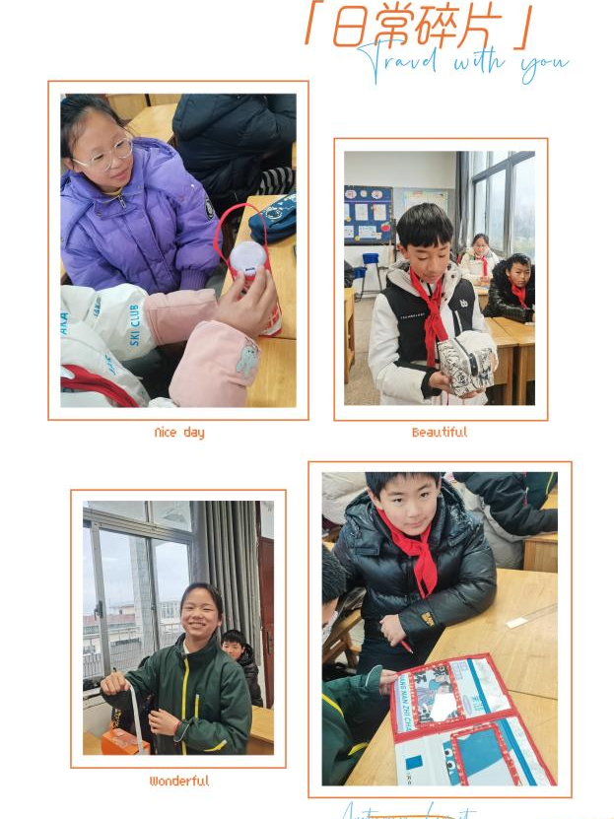
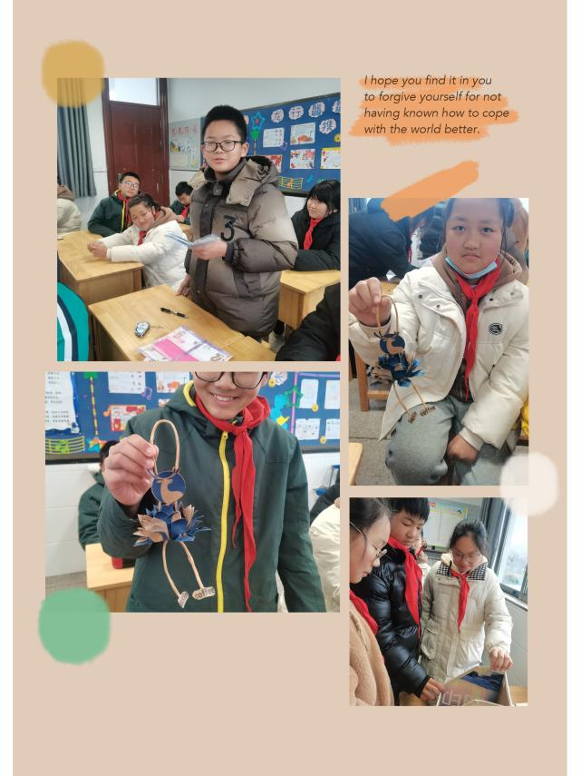
02.动手实践

Slide 37
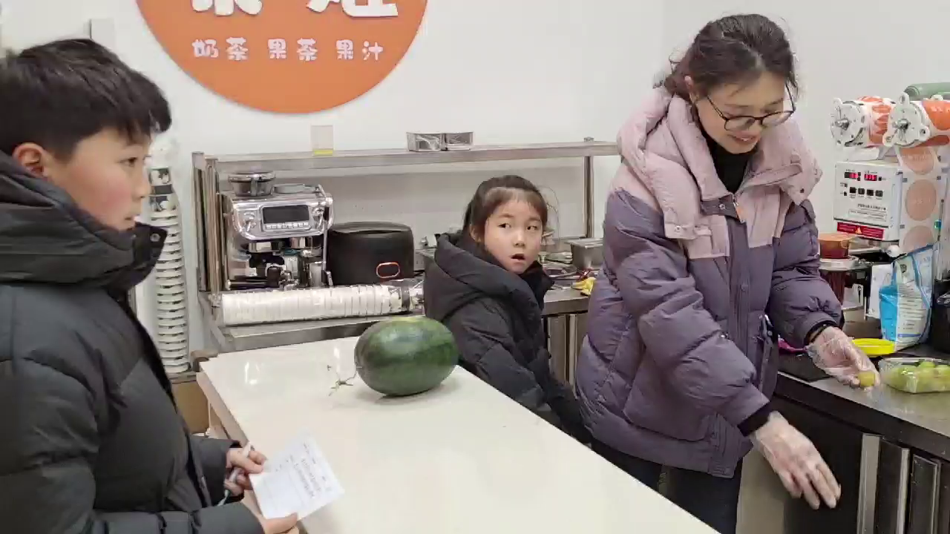
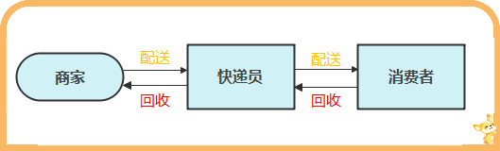
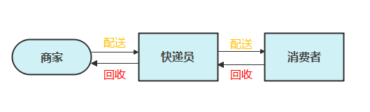
03.采访
卫生问题？

Slide 38
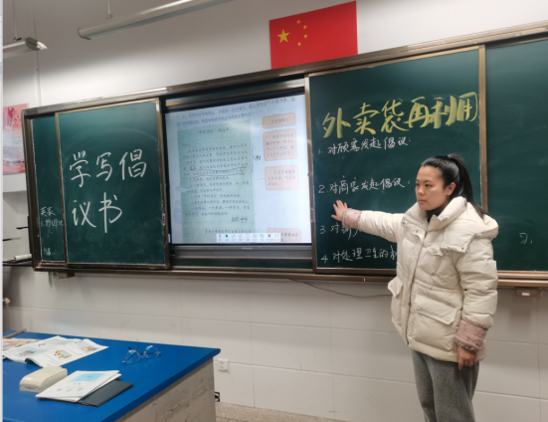
04.学写倡议书
我们小组在采访后，在班级进行采访的汇报和思考,得出再次利用外卖袋需要考虑外卖袋再利用的卫生问题，同时认为要推广这项活动还需要得到更多消费者的理解和帮助。于是我们针对以上问题，我们就倡议书撰写进行了方法指导。

Slide 39
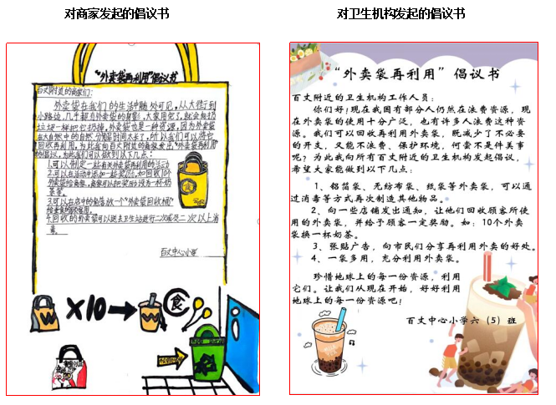
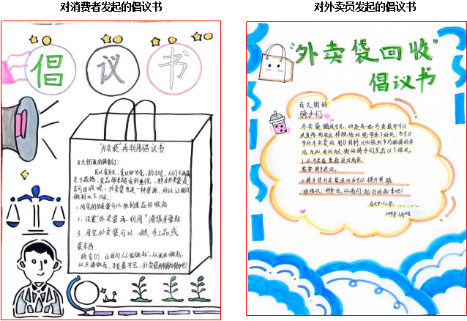
05.发起倡议

Slide 40
四、成果展示

Slide 41


改造作品大展览
研究小组汇报
优秀手工作品展示/观展集锦
小组通过思维导图、PPT文档等形式进行成果汇报
我来设计外卖袋
思考后续展望
结合“生命教育月”主题活动以及三八妇女节等时间节点，进行外卖袋的个性化设计和展出，并作为节日礼物送给身边的女性长辈。

Slide 42
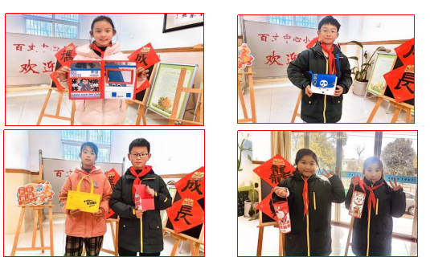
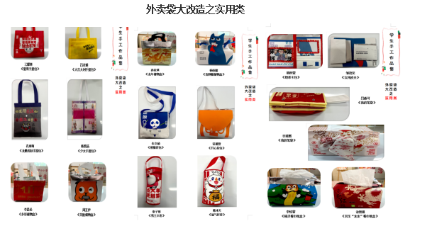
展览结束后，我们把这些作品分成了两大类：实用类改造作品和装饰类改造作品。郭锦煜同学还把所有的优秀作品编辑成了电子档优秀作品集。
01.改造作品大展览

Slide 43
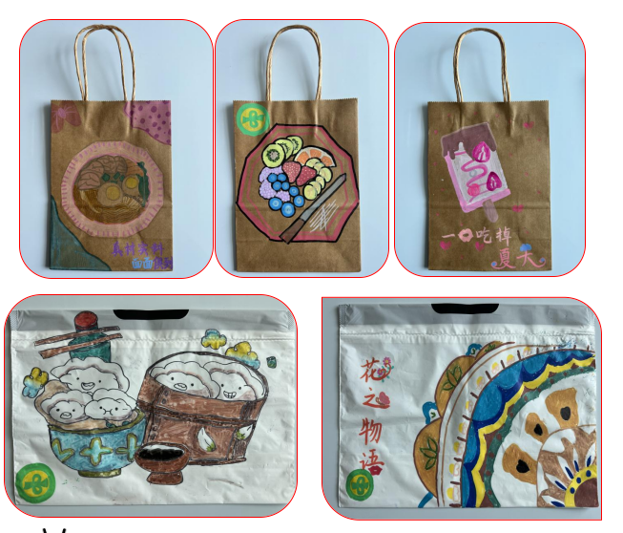
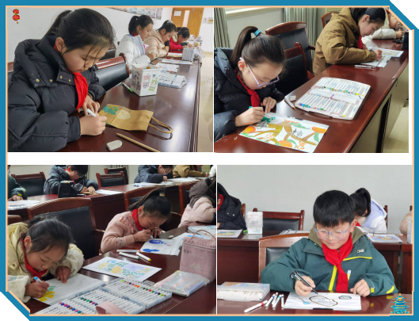

02.设计外卖袋

Slide 44



03.研究小组汇报

Slide 45



04.思考后续展望
外卖袋校园自助流转箱
人手一道拿手菜
少点外卖，从我做起

Slide 46
感 谢 您
的 欣 赏
PPT下载 http://www.1ppt.com/xiazai/

Slide 47


02 输入标题
在此输入标题
请在此处添加具体内容，文字尽量言简意赅，简单说明即可，不必过于繁琐，注意版面美观度。
请在此处添加具体内容，文字尽量言简意赅，简单说明即可，不必过于繁琐，注意版面美观度。

Slide 48

02 输入标题
在此输入标题
请在此处添加具体内容，文字尽量言简意赅，简单说明即可，不必过于繁琐，注意版面美观度。
在此输入标题
请在此处添加具体内容，文字尽量言简意赅，简单说明即可，不必过于繁琐，注意版面美观度。

Slide 49
02 输入标题
在此输入标题
在此输入标题
在此输入标题
请在此处添加具体内容，文字尽量言简意赅，简单说明即可。
请在此处添加具体内容，文字尽量言简意赅，简单说明即可。
请在此处添加具体内容，文字尽量言简意赅，简单说明即可。
在此输入标题
在此输入标题
在此输入标题
请在此处添加具体内容，文字尽量言简意赅，简单说明即可。
请在此处添加具体内容，文字尽量言简意赅，简单说明即可。
请在此处添加具体内容，文字尽量言简意赅，简单说明即可。

Slide 50




02 输入标题
请在此处添加具体内容，文字尽量言简意赅，简单说明即可，不必过于繁琐，注意版面美观度。请在此处添加具体内容，文字尽量言简意赅，简单说明即可，不必过于繁琐，注意版面美观度。请在此处添加具体内容，文字尽量言简意赅，简单说明即可，不必过于繁琐，注意版面美观度。

Slide 51

03 输入标题
请在此处添加具体内容，文字尽量言简意赅，简单说明即可，不必过于繁琐，注意版面美观度。
请在此处添加具体内容，文字尽量言简意赅，简单说明即可，不必过于繁琐，注意版面美观度。
请在此处添加具体内容，文字尽量言简意赅，简单说明即可，不必过于繁琐，注意版面美观度。
输入标题

Slide 52

03 输入标题
在此输入标题
请在此处添加具体内容，文字尽量言简意赅，简单说明即可，不必过于繁琐，注意版面美观度。请在此处添加具体内容，文字尽量言简意赅，简单说明即可，不必过于繁琐，注意版面美观度。

Slide 53
03 输入标题
01
02
03
添加标题
添加标题
添加标题
请在此处添加具体内容，文字尽量言简意赅，简单说明即可，不必过于繁琐。
请在此处添加具体内容，文字尽量言简意赅，简单说明即可，不必过于繁琐。
04
05
06
添加标题
添加标题
添加标题
请在此处添加具体内容，文字尽量言简意赅，简单说明即可，不必过于繁琐。
请在此处添加具体内容，文字尽量言简意赅，简单说明即可，不必过于繁琐。
请在此处添加具体内容，文字尽量言简意赅，简单说明即可，不必过于繁琐。

Slide 54

03 输入标题
小标题
请在此处添加具体内容，文字尽量言简意赅，简单说明即可，不必过于繁琐，注意版面美观度。
小标题
小标题
请在此处添加具体内容，文字尽量言简意赅，简单说明即可。
请在此处添加具体内容，文字尽量言简意赅，简单说明即可。
小标题
小标题
请在此处添加具体内容，文字尽量言简意赅，简单说明即可。
请在此处添加具体内容，文字尽量言简意赅，简单说明即可。

Slide 55
PART FOUR
输入标题
Time would heal almost all wounds. If your wounds have not been healed up, please wait for a short while.

Slide 56
04 输入标题
输入标题
输入标题
输入标题
请在此处添加具体内容，文字尽量言简意赅，简单说明即可，不必过于繁琐，注意版面美观度。
请在此处添加具体内容，文字尽量言简意赅，简单说明即可，不必过于繁琐，注意版面美观度。
请在此处添加具体内容，文字尽量言简意赅，简单说明即可，不必过于繁琐，注意版面美观度。

Slide 57

04 输入标题
单击编辑标题
请在此处添加具体内容，文字尽量言简意赅，简单说明即可，不必过于繁琐，注意版面美观度。
单击编辑标题
请在此处添加具体内容，文字尽量言简意赅，简单说明即可，不必过于繁琐，注意版面美观度。
单击编辑标题
请在此处添加具体内容，文字尽量言简意赅，简单说明即可，不必过于繁琐，注意版面美观度。

Slide 58
04 输入标题
输入标题
输入标题
请在此处添加具体内容，文字尽量言简意赅，简单说明即可，不必过于繁琐，注意版面美观度。
请在此处添加具体内容，文字尽量言简意赅，简单说明即可，不必过于繁琐，注意版面美观度。
输入标题
输入标题
请在此处添加具体内容，文字尽量言简意赅，简单说明即可，不必过于繁琐，注意版面美观度。
请在此处添加具体内容，文字尽量言简意赅，简单说明即可，不必过于繁琐，注意版面美观度。

Slide 59

04 输入标题
请在此处添加具体内容，文字尽量言简意赅，简单说明即可，不必过于繁琐，注意版面美观度。
请在此处添加具体内容，文字尽量言简意赅，简单说明即可，不必过于繁琐，注意版面美观度。
请在此处添加具体内容，文字尽量言简意赅，简单说明即可，不必过于繁琐，注意版面美观度。

Slide 60

04 输入标题
01
小标题
请在此处添加具体内容，文字尽量言简意赅，简单说明即可，不必过于繁琐，注意版面美观度。
小标题
02
请在此处添加具体内容，文字尽量言简意赅，简单说明即可，不必过于繁琐，注意版面美观度。

Slide 61

https://ibaotu.com/ppt/
素材授权/素材来源@包图网
本素材仅供学习研究使用。禁止商用、传播、转载。

Slide 62

可以在下列情况使用
个人学习、研究。
拷贝模板中的内容用于其它幻灯片母版中使用。
不可以在以下情况使用
任何形式的在线付费下载。
网络转载、线上线下传播。
PPT模板： www.1ppt.com/moban/ 行业PPT模板：www.1ppt.com/hangye/
节日PPT模板：www.1ppt.com/jieri/ PPT素材： www.1ppt.com/sucai/
PPT背景图片：www.1ppt.com/beijing/ PPT图表： www.1ppt.com/tubiao/
优秀PPT下载：www.1ppt.com/xiazai/ PPT教程： www.1ppt.com/powerpoint/
Word模板： www.1ppt.com/word/ Excel模板： www.1ppt.com/excel/
个人简历： www.1ppt.com/jianli/ PPT课件： www.1ppt.com/kejian/
手抄报： www.1ppt.com/shouchaobao/ 试题下载： www.1ppt.com/shiti/
教案下载： www.1ppt.com/jiaoan/ 字体下载： www.1ppt.com/ziti/

